Slide 1
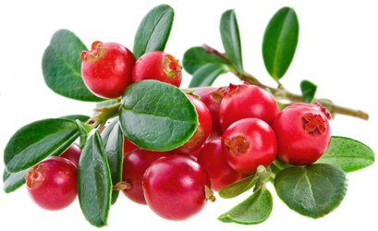
МКДОУ детский сад «Рыбка» Давайте познакомимся!
Группа раннего возраста «БРУСНИЧКА»!!! Возраст от 1.6 до 2х лет.
В нашу группу, в детский сад, - малыши всегда спешат!
2018-2019гг.

Slide 2
Воспитатели:
Ситникова Екатерина Олеговна
Грицай Оксана Ивановна
Младшие воспитатели:
Салиндер Виолетта Геннадьевна
Худи Майя Игоревна

Slide 3
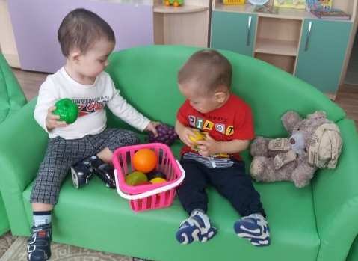
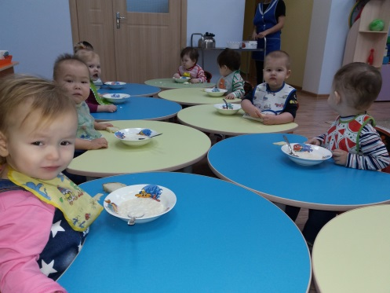
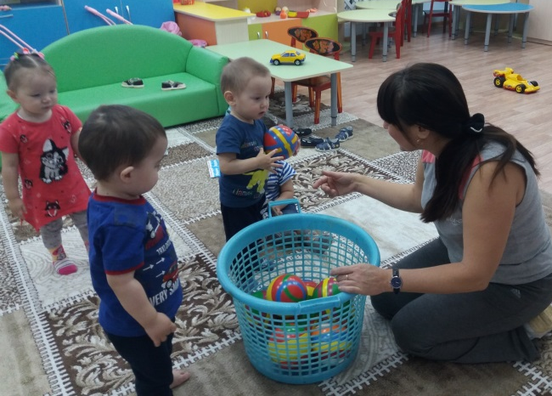
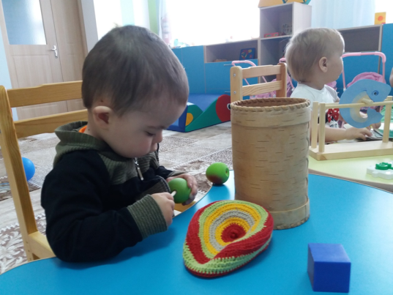
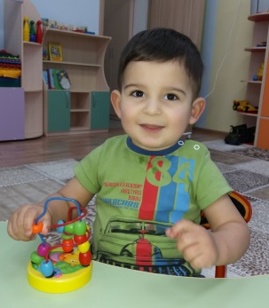
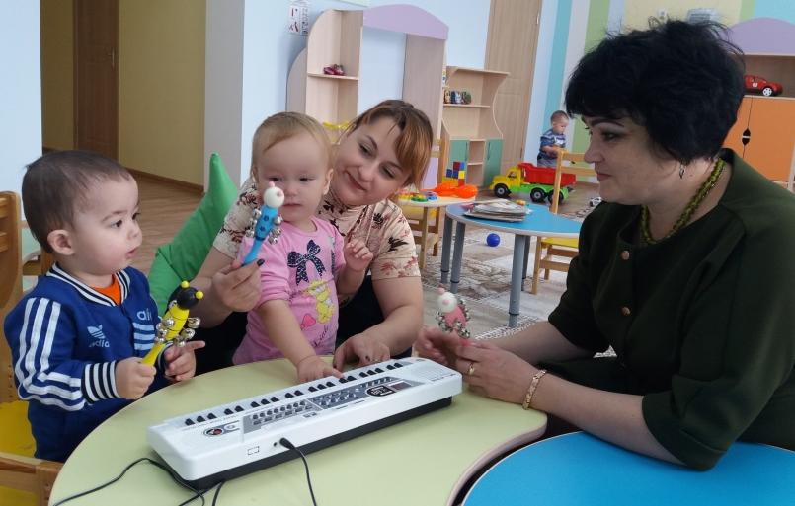
Вот и мы!!!

